Slide 1

TRƯỜNG TIỂU HỌC HÙNG THẮNG
TOÁN LỚP 2
Giáo viên dạy : Vũ Thị Hợi

Slide 2
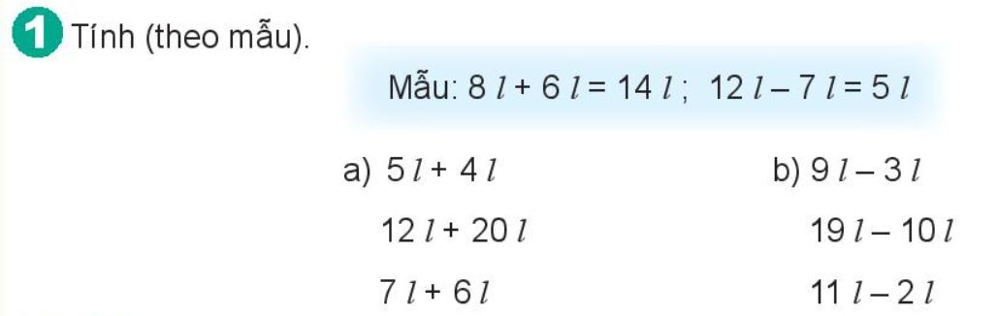

Slide 3
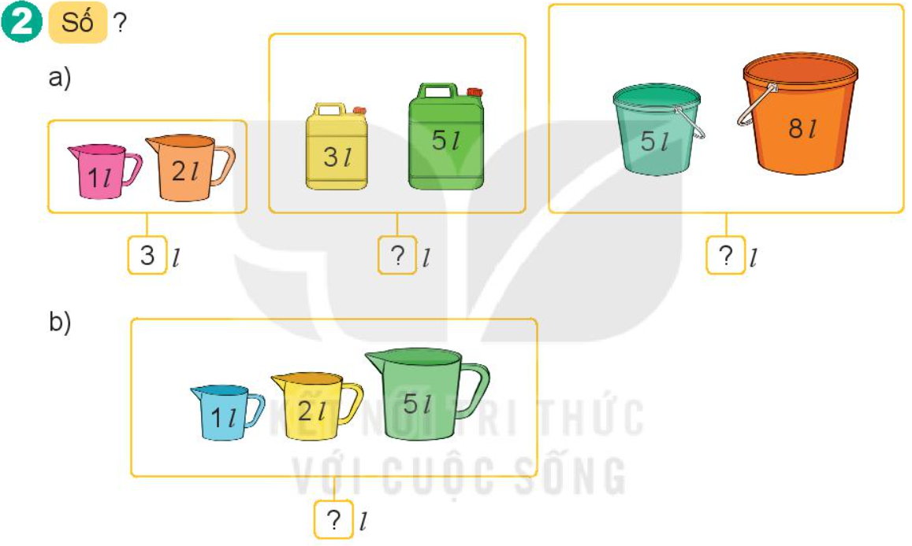

Slide 4
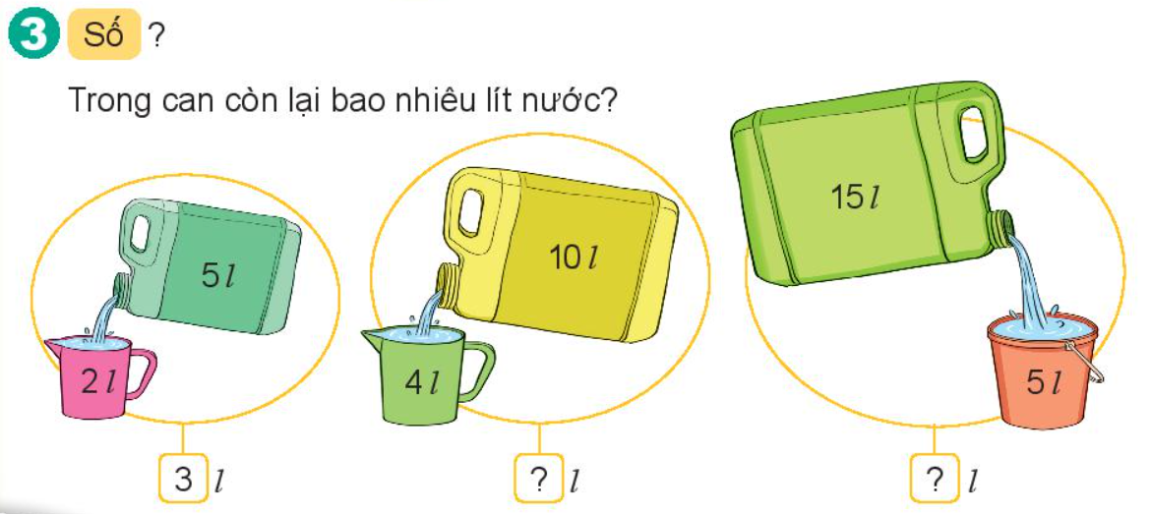

Slide 5
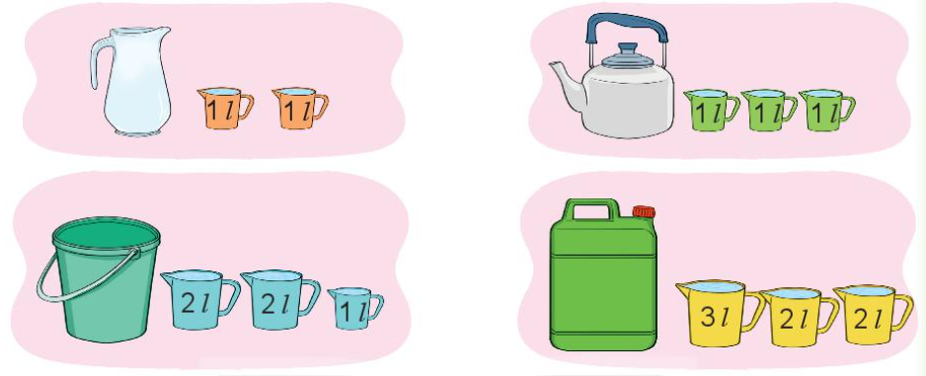
Bài 4: Mỗi đồ vật đựng số lít nước bằng tổng số lít nước ở các ca bên cạnh (như hình vẽ).

Slide 7
XIN CHÂN THÀNH CẢM ƠN QUÝ THẦY CÔ
CÙNG CÁC EM HỌC SINH
Chào tạm biệt

